Slide 1
Data 분석 Command
조사 및 구상 단계

Slide 2
목표 조사
- Anomaly detection
- Outlier detection
- Forecasts for predictive monitoring

Slide 3
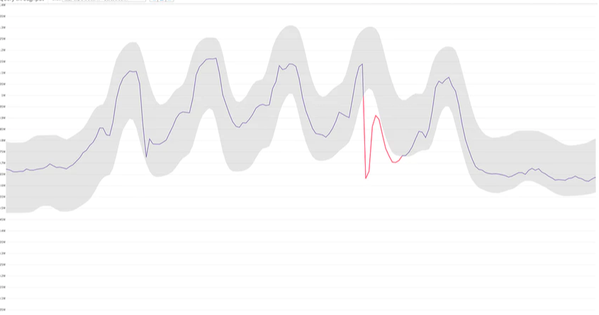
Anomaly detection
: 비정상적인 활동 탐지
= 변형 탐지

Slide 4
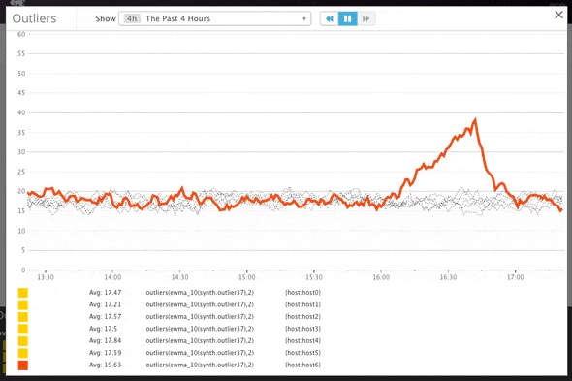
Outlier detection
: 이상치 탐지
= 특이점 탐지

Slide 5
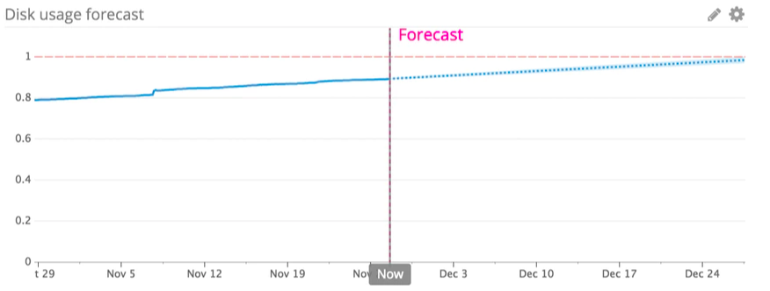
Forecasts for predictive
: 예측 모니터링
= 기준 예측

Slide 6
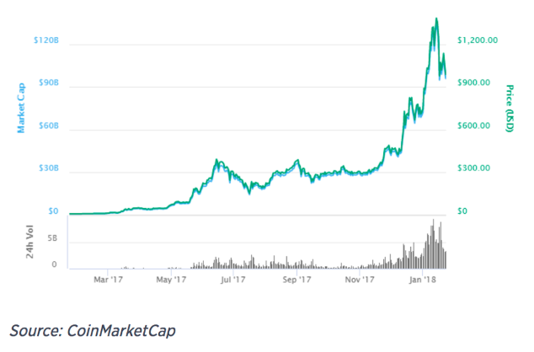

차이점
Anomaly and Outlier

Slide 7
예측의 차이점
기계학습 predict
기준값
계절
요일

Slide 8
구상
3가지 모두 비슷

Slide 9
Anomaly detection
: MAPE가 best인모델
15%가 넘는경우 다른 조건 필요
비정상적이라고 판단하는 기준 필요

Slide 10
Outlier detection
: 이상하지 않은 것에 대한 정의
클러스터링, 밀도추정
기계학습만으론 X
(classification으로 구현)
‘이상하다’는 상대적 개념
구체적인 조건이 필요
LOF, SIGMA RULE

Slide 11
Forecasts for predictive
: predict와 같이 구현
= 기준을 정해서 예측 구현

Slide 12
문제점

Slide 13
실시간 모니터링은 ??
데이터 특징 영향 ^
https://h3imdallr.github.io/2017-06-20/anomaly_detection/

